Slide 1
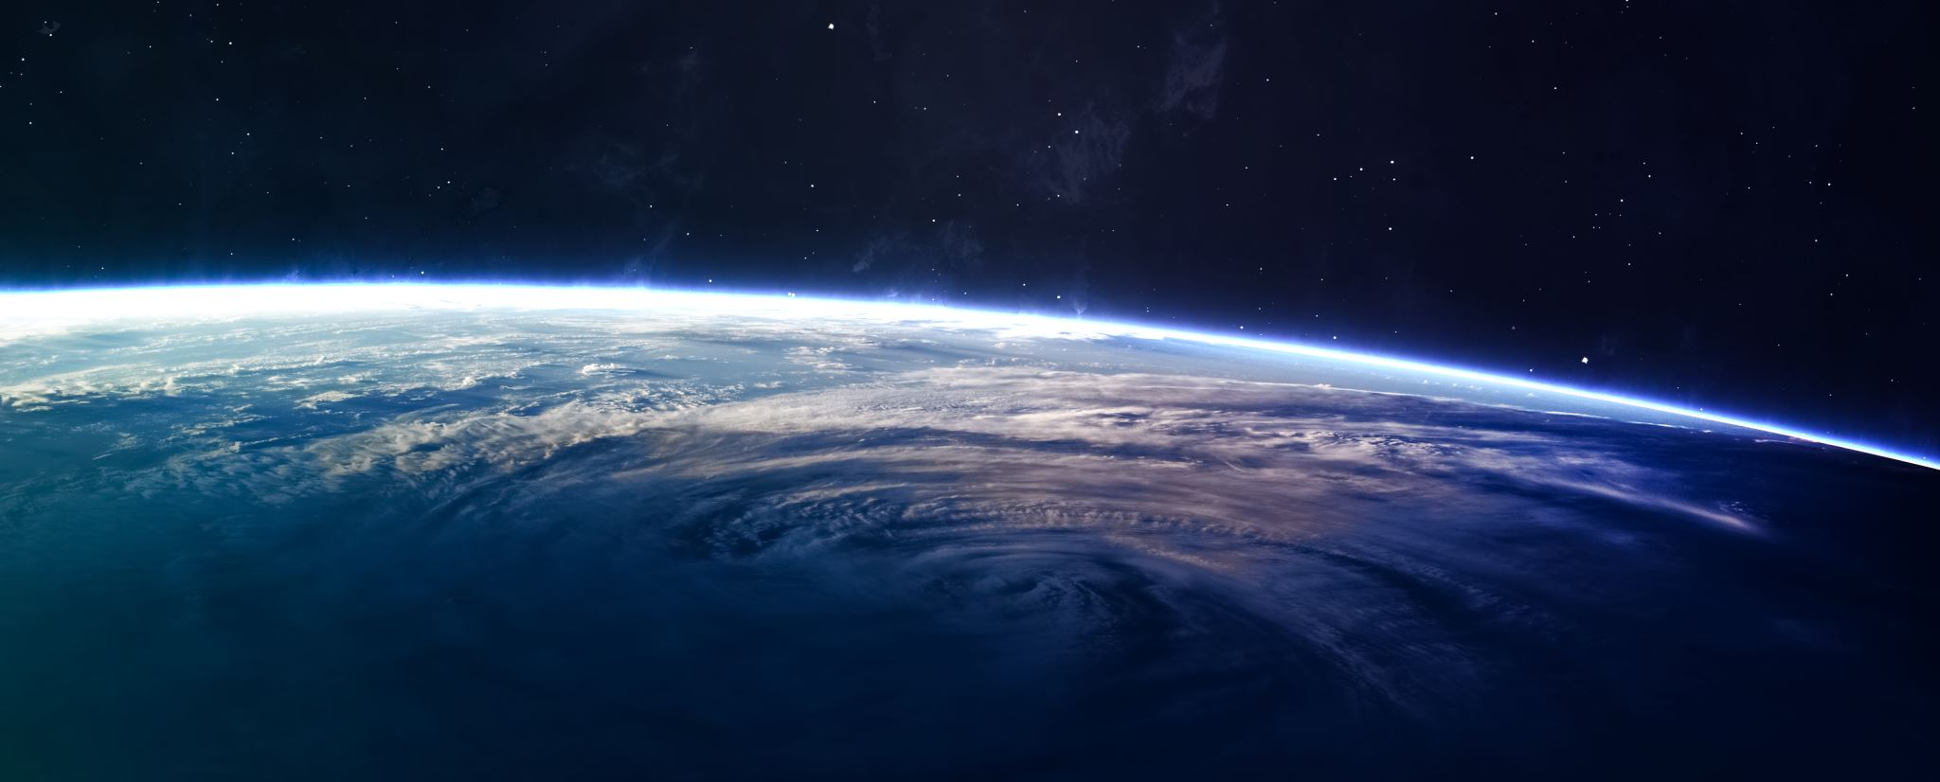
Планетата Нептун

Slide 2
Нептун
Нептун е осмата планета от Слънчевата система и най-външният газов гигант в нея. Тя е четвъртата по размери и третата по маса. Нептун е най-отдалечената от Слънцето планета. Носи името на римския бог на морето Нептун. Символът на планетата е стилизирано изображение на тризъбеца на Нептун.

Slide 3
История
Открит на 23 септември 1846 г., Нептун е първата планета, чието съществуване е доказано чрез математически изчисления, а не от емпирични наблюдения. Неочаквани промени в орбитата на Уран навеждат астронома Алексис Бувар на мисълта, че Урановата орбита е подложена на гравитационни смущения от друга, неизвестна дотогава планета. Нептун впоследствие бива открита от Йохан Гал на позиция, прогнозирана от Юрбен Льоверие, а най-големият спътник, Тритон, бива открит скоро след това.

Slide 4
Атмосфера
Атмосферата на Нептун е съставена основно от водород и хелий със следи от метан. Метанът в атмосферата е причината за синия цвят на планетата, но понеже цветът на Нептун е много по-ярък от този на Уран, който има същото количество метан, се смята, че има друга съставка, която му придава такъв наситен цвят. Нептун има най-силните ветрове в Слънчевата система, достигащи до скорост от 2100 km/h.

Slide 5
Магнитно поле
Нептун има сходна магнитосфера с тази на Уран. Магнитното поле се генерира от движение на заредени частици във вътрешността на планетата, но детайли относно точния механизъм на това движение все още не са известни.
За разлика от тази на Уран, атмосферата на Нептун е богата на метеорологични явления. За Нептун е характерно Голямото тъмно петно с размери, близки до тези на Земята, и еквивалентно на Голямото червено петно на Юпитер. За разлика от това на Юпитер обаче, тъмното петно на Нептун изчезна през 1994 г. и скоро след това се появи друго.
Специфично за газовите гиганти е наличието на облаци високо в тяхната атмосфера, хвърлящи сянка върху по-ниско разположените облаци.

Slide 6
Климат
Метеорологичното време на Нептун се характеризира с изключително динамични бури, чиито ветрове достигат скорост от почти 600 m/s – почти свръхзвукови ветрови потоци.Изследванията на постоянната облачна покривка показват, че скоростта на вятъра най-често варира от 20 m/s в източна посока до 325 m/s в западна посока.Повечето от ветровете на Нептун се движат в посока, обратна на въртенето на планетата.
Облачност на Нептун

Slide 7
Откриване
Юрбен Льоверие
Астрономическите скици на Галилео Галилей свидетелстват за наблюдението му на Нептун на 28 декември 1612 г. и 27 януари 1613 г. И в двата случая обаче Галилео смята, че е наблюдавал звезда в непосредствена близост до Юпитер, а не обект в Слънчевата система. Поради тази причина Галилео не се посочва като откривател на Нептун, въпреки че в записките си отбелязва взаимното движение на Юпитер и „звездата“.лед откриването на планетата избухват националистични спорове между френски и британски астрономи относно това, чии заслуги за откриването на планетата са по-големи – на Адамс или на Льоверие. Взето е компромисно решение двамата астрономи да си поделят заслугата по откриването на Нептун.

Slide 8
ИЗГОТВИЛ: Александър Попов
Планетата Нептун

